Slide 1







MÔN TIẾNG VIỆT
LUYỆN TỪ VÀ CÂU : TÍNH TỪ (tt)
SGK/123

Slide 2
Chuẩn bị đầy đủ sách vở, dụng cụ học tập.
Chọn không gian hợp lí để học.
Lắng nghe và ghi chép.

Slide 3
NỘI DUNG CHÍNH
01
02
03
04
Kiểm tra bài cũ
Bài mới
Nhận xét (SGK/123)
Tính từ
Ghi nhớ
Luyện tập
SGK/123
SGK/124

Slide 4
01
KIỂM TRA BÀI CŨ

Slide 5
1. Em hãy nêu khái niệm tính từ
Tính từ là những từ miêu tả đặc điểm hoặc tính chất của sự vật, hoạt động, trạng thái.

Slide 6
2. Nêu một vài tính từ chỉ hình dáng, tính cách ở người.

Slide 7
Tính từ chỉ hình dáng:
Tính từ chỉ tính cách:
- nhỏ nhắn
- tròn trịa
- cao lớn
- cân đối
- gầy ốm
- hài hước
- hòa đồng
- hung dữ
- dễ thương
- lạnh lùng

Slide 8
LUYỆN TỪ VÀ CÂU
Tính từ (tt)
02
Sgk/123

Slide 9
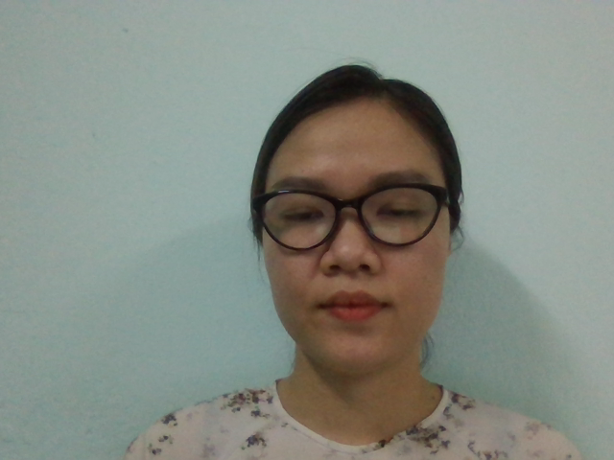
NHẬN XÉT (SGK/123)
1. Đặc điểm của các sự vật được miêu tả trong những câu sau khác nhau như thế nào?

Slide 10



a)Tờ giấy này trắng.
tính từ trắng
mức độ trung bình
b) Tờ giấy này trăng trắng.
từ láy trăng trắng
mức độ thấp
c) Tờ giấy này trắng tinh.
từ ghép trắng tinh
mức độ cao

Slide 11
Mức độ chỉ đặc điểm của tờ giấy được thể hiện bằng cách tạo ra từ ghép (trắng tinh) hoặc từ láy (trăng trắng) từ tính từ (trắng) đã cho.

Slide 12
NHẬN XÉT (SGK/123)
2. Trong các câu dưới đây, ý nghĩa mức độ được thể hiện bằng những cách nào?

Slide 13
a) Tờ giấy này rất trắng.
Ý nghĩa mức độ được thể hiện bằng cách thêm từ rất vào trước tính từ trắng.
Ý nghĩa mức độ được thể hiện bằng cách tạo ra phép so sánh với từ hơn trắng hơn.
b) Tờ giấy này trắng hơn.
c) Tờ giấy này trắng nhất.
Ý nghĩa mức độ được thể hiện bằng cách tạo ra phép so sánh với từ nhất trắng nhất.

Slide 14
Mức độ chỉ đặc điểm của tờ giấy được thể hiện bằng cách thêm từ rất vào trước tính từ trắng, hoặc tạo ra phép so sánh.

Slide 15
Những cách nào thể hiện mức độ của đặc điểm, tính chất:
Cách 1
Cách 2
Cách 3
Tạo ra các từ ghép hoặc từ láy
Thêm các từ rất, quá, lắm,...
Tạo ra phép so sánh
Notes:
Sau khi tìm hiểu 2 nhận xét, các bạn hãy cho cô biết chúng ta có bao nhiêu cách thể hiện mức độ của đặc điểm tính chất. À đúng rồi, các bạn nhớ bài rất là tốt, có 3 cách ……đó là ………Và đó cũng chính là nội dung ghi nhớ bài học hôm nay.

Slide 16
03
GHI NHỚ
SGK/ 123
Notes:
Cô trò chúng ta cùng quan sát và đọc thầm lại ghi nhớ sgk trang 123 để có thể nhớ bài hơn nhé.

Slide 17
Có một số cách thể hiện mức độ của đặc điểm, tính chất như sau:
1. Tạo ra các từ ghép hoặc từ láy với tính từ đã cho.
2. Thêm các từ rất, quá, lắm,... vào trước hoặc sau tính từ.
3. Tạo ra phép so sánh.
GHI NHỚ (SGK/123)
Notes:
Gv đọc lại ghi nhớ

Slide 18
04
LUYỆN TẬP
SGK/ 124
Notes:
Để khắc sâu kiến thức hơn, chúng ta cùng đi đến phần Luyện tập nào. Các bạn tham khảo sgk trnag 124 nha

Slide 19
#1. Tìm những từ ngữ biểu thị mức độ của đặc điểm, tính chất (được in nghiêng) trong đoạn văn sau:
Notes:
Gv đọc yêu cầu bt1:

Slide 20
Hoa cà phê thơm đậm và ngọt nên mùi hương thường theo gió bay đi rất xa. Nhà thơ Xuân Diệu chỉ một lần đến đây ngắm nhìn vẻ đẹp của cà phê đã phải thốt lên:
Hoa cà phê thơm lắm em ơi
Hoa cùng một điệu với hoa nhài
Trong ngà trắng ngọc, xinh và sáng
Như miệng em cười đâu đây thôi.
Mỗi mùa xuân, Đắk Lắk lại khoác lên mình một màu trắng ngà ngọc và tỏa ra mùi hương ngan ngát khiến đất trời trong những ngày xuân đẹp hơn, lộng lẫy hơn và tinh khiết hơn.
Theo THU HÀ
SGK/124
Notes:
Gv đọc diễn cảm đoạn văn và nhắc lại yêu cầu, hướng dẫn hs làm bài, cho hs thời gian làm bài

Slide 21

Mẫu:
Hoa cà phê thơm đậm và ngọt nên mùi hương thường theo gió bay đi rất xa.
đậm và ngọt
rất
lắm
Hoa cà phê thơm lắm em ơi
Trong ngà trắng ngọc, xinh và sáng
ngà
ngọc
một màu trắng ngà ngọc
ngà ngọc
những ngày xuân đẹp hơn, lộng lẫy hơn và tinh khiết hơn.
hơn
hơn
hơn
Notes:
Làm câu mẫu của sgk trước đe hướng dẫn cho hs, sau đó cho thời gian de hs làm các câu còn lại, sau đó chiếu đáp án

Slide 22
#2. Hãy tìm những từ ngữ miêu tả mức độ khác nhau của các đặc điểm sau: đỏ, cao, vui.
Những cách có thể tạo ra mức độ của đặc điểm và tính chất
Notes:
chỗ này gv nên hỏi hs lại các cách tạo ra mức độ giống ở ghi nhớ, sau đó, cho thời gian đe hs làm bài ( các bạn dựa vào nội dugn ghi nhớ để làm bài sau đó chúng ta sẽ so sánh đáp án cùng nhau nha)

Slide 23
ĐỎ
CAO
VUI
Tạo ra từ láy
đo đỏ, đỏ đỏ,…
cao cao, cao ráo,…
vui vui, vui vẻ,…
Tạo ra từ ghép
cao lớn, cao chót vót,…
vui nhộn, vui mừng,…
đỏ chót, đỏ thắm,…
Thêm từ chỉ mức độ
rất đỏ, hơi đỏ, đỏ quá,…
cao lắm, khá cao,…
quá vui, vui hơn,…
Notes:
Nêu 3 cách tạo nên mức độ, lấy ví dụ cho hs, chúc mừng hs nào nào đã tìm được nhiều từ và đúng.

Slide 24
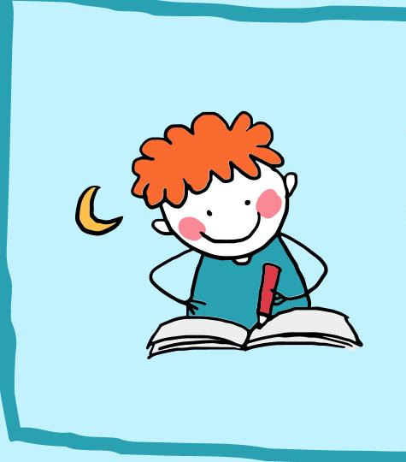
#3. Đặt câu với mỗi từ ngữ em vừa tìm được ở bài tập 2:
Ví dụ: Các bạn học sinh đang cười đùa vui vẻ dưới sân trường.
Viết hoa chữ cái đầu câu.
Không quên dấu câu khi kết thúc câu.
Notes:
Bài tập 3 khá đơn giản, các bạn có thể về nhà làm bài tập này vào vở LTVC sau đó nhờ bố mẹ chụp lại và gửi cho cô sửa bài nhé. Các bạn nhớ chú ý những quy tắc khi đặc câu : ………….

Slide 25



DẶN DÒ
Học thuộc ghi nhớ SGK/ 123.
Hoàn thành bài tập vào vở LTVC.
Chuẩn bị bài Tập làm văn SGK/124 (kiểm tra viết)

Slide 26
CẢM ƠN CÁC BẠN
CHÚC CÁC BẠN VUI KHỎE VÀ HỌC CHĂM

